Slide 1
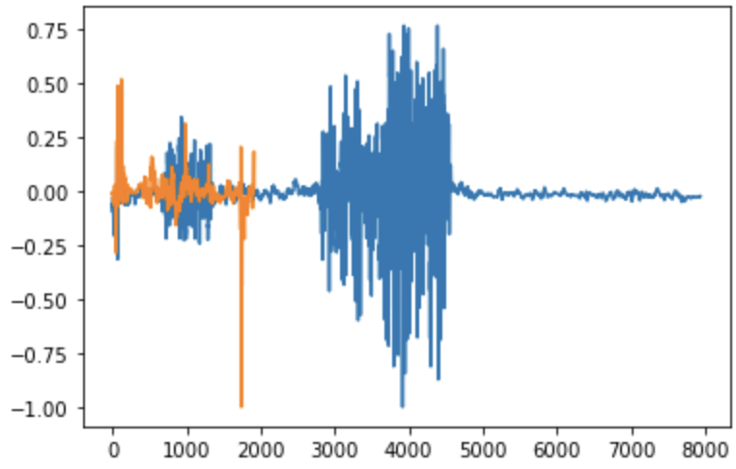
Normalisation des données

Slide 2
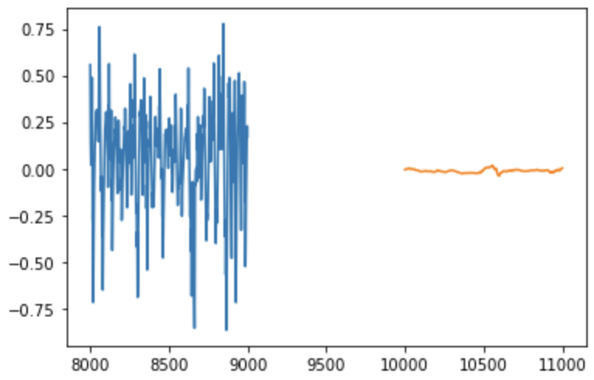
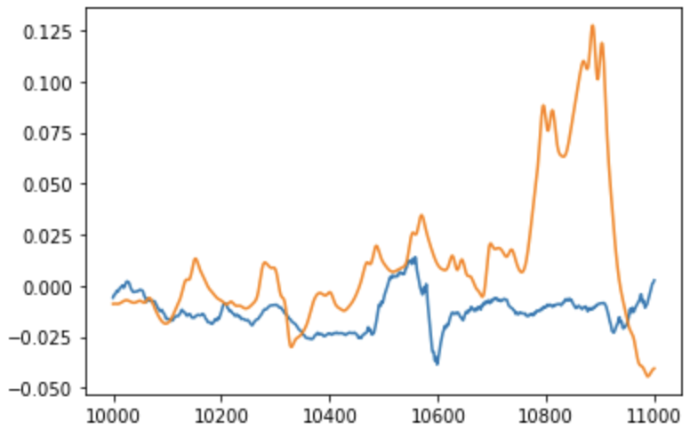
Données

Slide 3
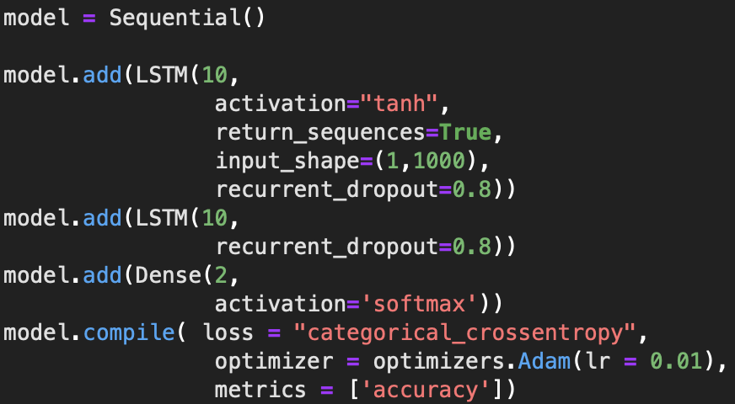
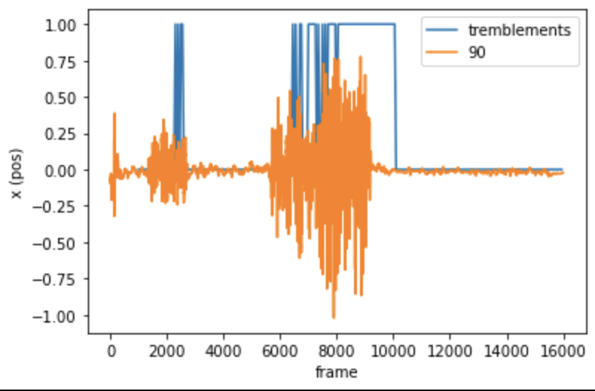
Modélisation Tremblement main
2 mouvements d’entraînement

Slide 4
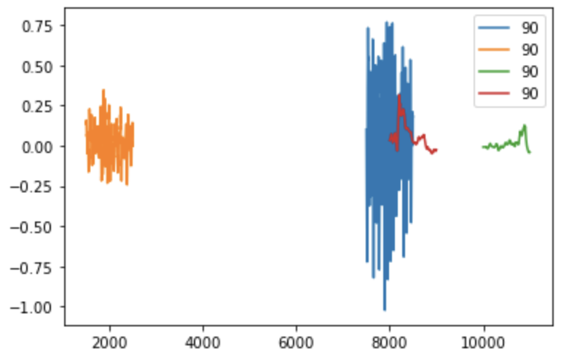
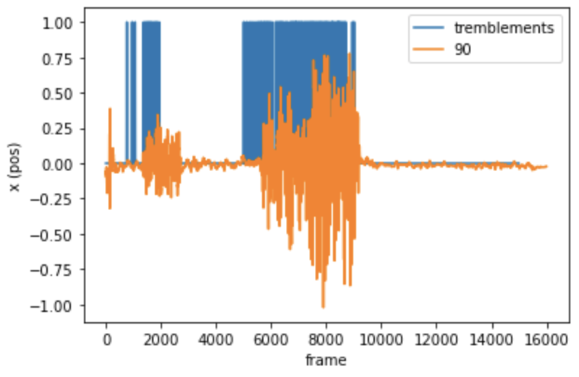
Modélisation tremblements main
4 mouvements d’entrainement

Slide 5
Essais clinique
Toucher le pouce avec l’index
???
Rotation du poigné
Bras tendus devant
Toucher le nez avec l’index
Taper le pied sur le sol
Levé de genou
Croiser les bras sur les épaules et se lever
Resserrer les pieds
Marcher
Faire demi-tour
Revenir en marchant
Test équilibre (en tirant la personne)

Slide 6
Protocole expérimental
Marcher (calibration 2m)
Demi tour
Marcher
S’asseoir / Se lever
S’asseoir / Croiser les bras sur les épaules et se lever
Rotation du poigné
Rotation poigné bras tendu
Touche le pouce avec l’index
Toucher le nez avec l’index
Taper le pied sur le sol
Levé de genou
Applaudir
Pas long
Équilibre sur un pied / l’autre
Reculer en marchant
Monter / Descendre les escaliers
Boire
Lancer une balle
Tremblement
Freezing
Regarder à gauche et droite
Dire oui
Dire non

Slide 7
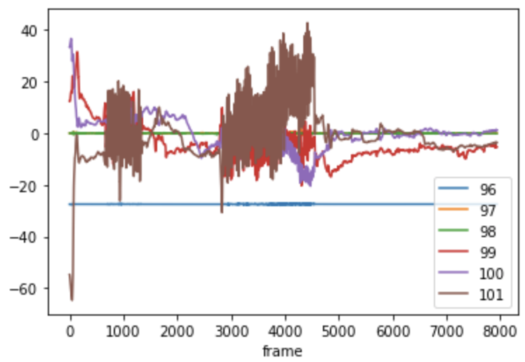
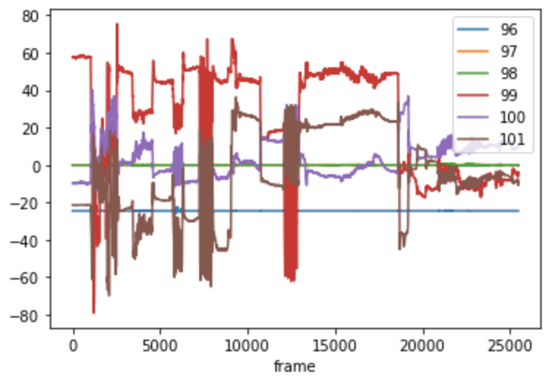
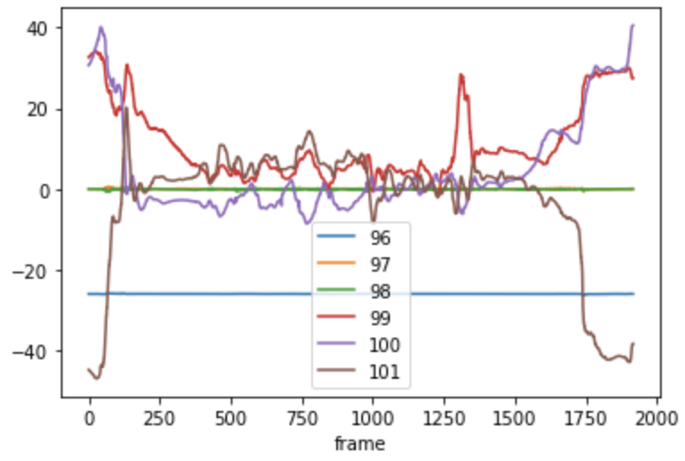
Analyse données CHU
Marche_p_5
12
marche

